Slide 1
Niveau 2 · Deel 18: Risico's en issues over grenzen
Project- en Programmamanagement

Slide 2
Bewuste afbakening
•
Wat verandert er als risico's/issues project- en programmagrenzen overstijgen
•
Geen kwantitatieve modellering — verwijzing naar aparte cursus Risicomanagement

Slide 3
Geaggregeerd risico
•
Klein risico per project → groter risico op programmaniveau
•
Vooral bij onderling afhankelijke projecten (deel 17)

Slide 4
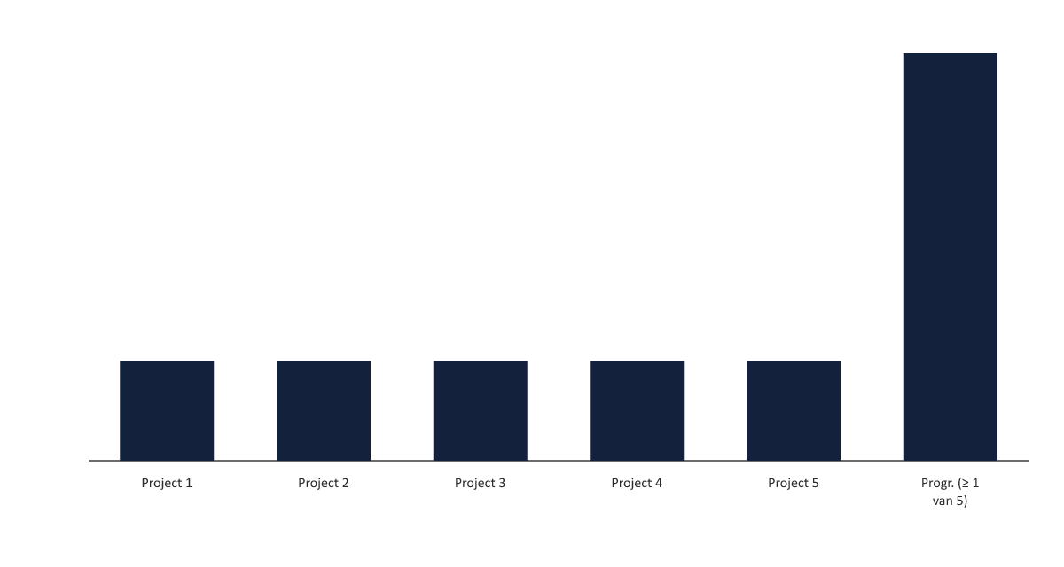
Figuur 18-1 — vijf kleine risicokansen die samen een groter programmarisico vormen

Slide 5
Cross-project issues
•
Een issue in project A raakt project B
•
Escaleert naar de Programme Board — niet af te handelen door één projectmanager

Slide 6
Escalatielogica herhaald
•
Niveau 1: projectmanager → eigen stuurgroep
•
Niveau 2: projectmanager → Programme Board

Slide 7
Assurance: drie verdedigingslinies
•
Eerste: projectteams zelf
•
Tweede: Programme Office — toezicht, geen uitvoering
•
Derde: onafhankelijke audit

Slide 8
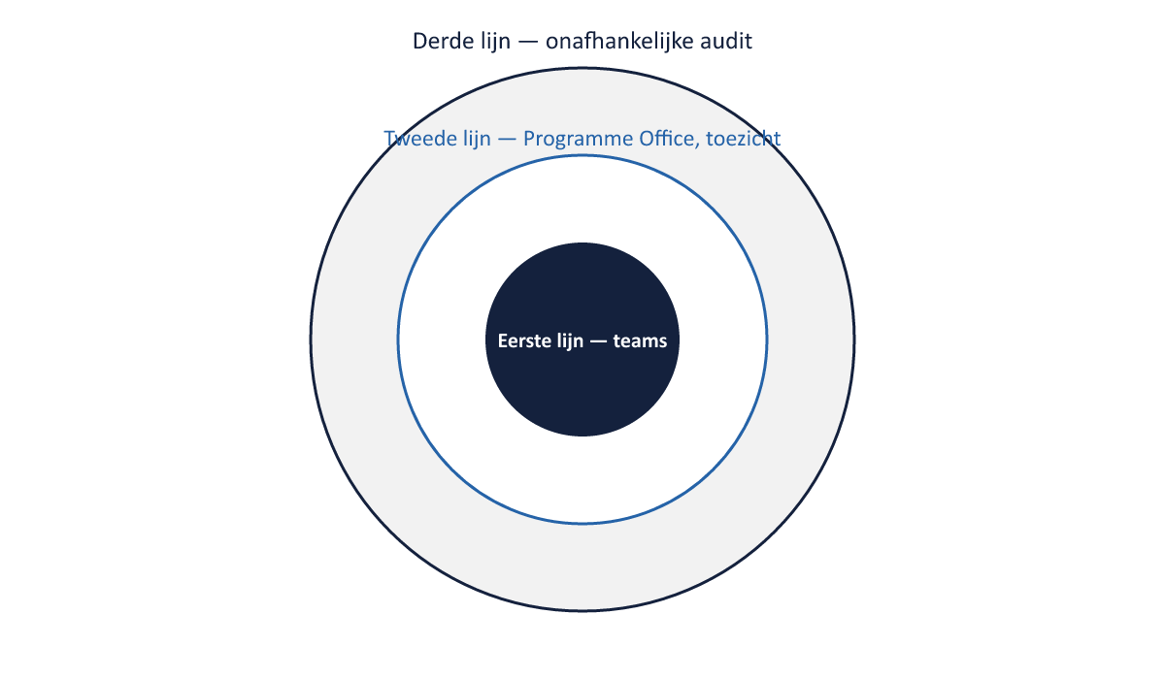
Figuur 18-2 — drie lijnen — eerste/tweede/derde, met toenemende onafhankelijkheid

Slide 9
Waarom drie lijnen
•
Voorkomt dat assurance wordt gedaan door wie het zelf uitvoert
•
Vergelijkbaar met Project Assurance-regel uit niveau 1

Slide 10
Decisions
•
Besluitvorming traceerbaar en op het juiste niveau
•
Niet iedereen overal over, niet alles naar de sponsoring group

Slide 11
Risicobereidheid: programma vs. project
•
Een programma kan meer of minder risico accepteren dan de som van zijn projecten
•
Vastgesteld door de sponsoring group

Slide 12
Toegepast: Programma Mutatieplatform
•
Geaggregeerd risico periodiek herbeoordeeld
•
Cross-project issue: kernsysteemkoppeling → escalatie
•
Bewuste risico-acceptatie op WGP 2.0's opleverdatum

Slide 13
Vooruitblik
•
Deel 19: stakeholders, macht en politiek — IPMA-C-gedragscompetenties

